Slide 1
团队和流程

Slide 2
团队 vs 非团队
问题 – 在你之前的经历中，最有团队精神的事情是什么？ 它和其它活动有什么区别？

Slide 3
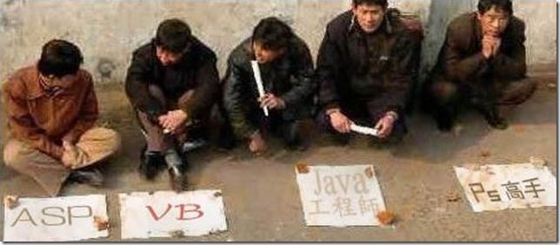

Slide 4
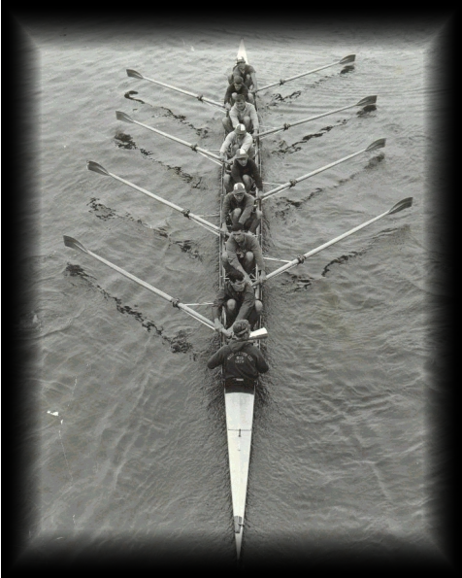

Slide 5
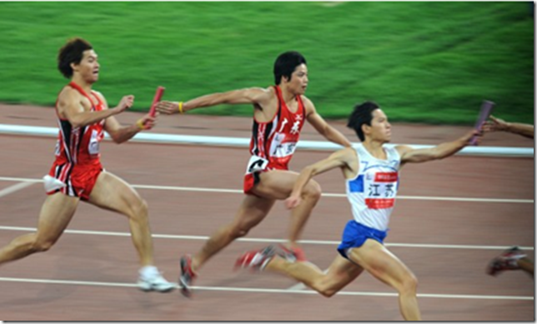

Slide 7
Team vs. Work Group
Work Group / 工作组
A random group of people happen to be together to finish a task
M个人, 各自把N 块砖从A 地运到B 地。
Team
Common mission, team members relies on each other
M个人, 组成人链把N*M 块砖从A 地运到 B地。
制造工具，更有效地运砖

Slide 8
团队的特点
团队有共同的特点：
团队有一致的集体目标，团队要一起完成这目标。 一个团队的成员不一定要同时工作，例如接力赛跑。
（王屋村搬砖的“非 团队”成员则不然，每个人想搬多少就搬多少，不想干了就结算工钱走人。）
团队成员有各自的分工，互相依赖合作，共同完成任务。
（王屋村搬砖的 “非团队”成员则是各自行动，独立把任务完成，有人不辞而别，对其 他的搬砖人无实质影响。）

Slide 9
团队的各种形式
Business Team （商业开发团队）
Generic, hierarchical structure, lead + equal peers, stable, work
例如开发商业软件的团队
Feature Team
Dev/test/pm/etc, give responsibility to own a part of the product
Feature Crew （功能小组）

Slide 11
Theater Team 剧院团队
一群有天赋的演员在剧院里演话剧，他们是如何分配角色的？
Strong direction, team member negotiate for roles,
适用于:
training project, volunteer project
大学生的软件工程项目

Slide 12
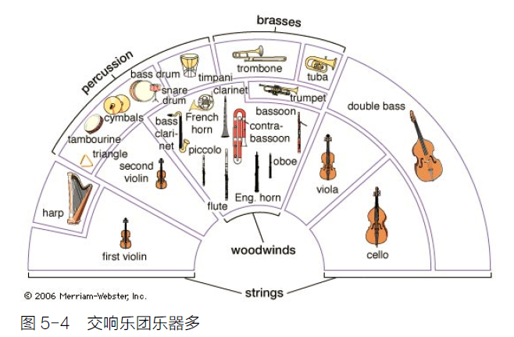
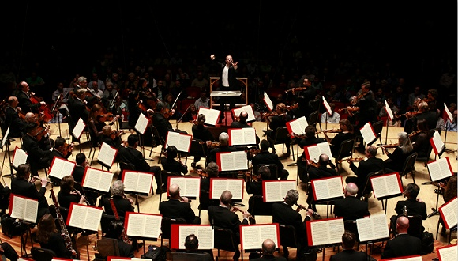
Orchestra Team (交响乐)

Slide 13
交响乐队的特点
家伙多，门类齐全。
各司其职，各自有专门场地，演奏期间没有聊天、走动等现象。
演奏都靠谱，同时看指挥的。
演奏的都是练习过多次的曲目，重在按计划执行，很少即兴发挥。
问题：
一个“全栈工程师”能替代交响乐队么？

Slide 14
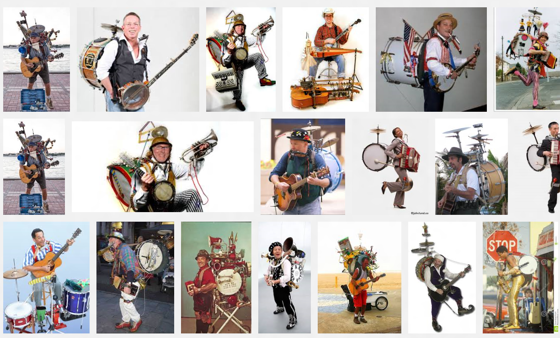
全栈工程师的乐队
Notes:
这个乐手在哪一个乐器上达到 “精通”？ 他的音乐除了有趣之外，还有别的价值么？

Slide 15
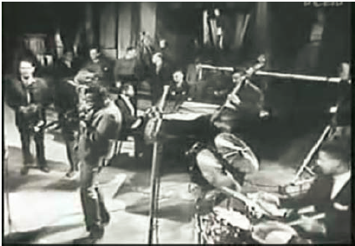
爵士乐
Jazz Band (爵士乐队)
Miles Davis, John Coltrane, Charlie Parker
http://v.youku.com/v_show/id_XNTkzOTg4MTY=.html
靠谱么？

Slide 16
爵士乐团队的特点
不靠谱。他们演奏时都没有谱子
没有现场指挥，平时有编曲者协 调和指导乐队。
也有模式，迈尔斯（姑且称之为架构师）先用小号吹出主题，然后他到一旁 抽烟去了，其余人员根据这个主题各自即兴发挥；最后迈尔斯加入，回 应主题，像是对曲子的总结。
人数较少。
鼓励即兴发挥
Notes:
专家对爵士乐代表人物的评价：
individual expression, emphatic interaction, and creative response to shifting contents.
强调个性化的表达，强有力的互动，对变化的内容有创意的回应。

Slide 17
Skunkworks Team 秘密团队
A group of people work without much visibility and management, intense ownership, extraordinary buy-in from the developers involved.
Example:
Secret software project

Slide 18
SWAT team 特工团队
Skilled With Advanced Tools, a group of people who are highly skilled with a particular tool or practice
Solving a specific problem, highly urgent.
Example:
Year-2000 project; Security project; Tech Transfer Project

Slide 19
Chief-Programmer Team 主治医师模式
Chief-programmer handles the bulk of the design and code, other team members are in supporting role (backup programmer, admin, tool-smith, language lawyer, specialist)
Example:
IBM 360 team
一些学校的软件团队退化为“一人加班，其他人抱大腿”

Slide 20
明星团队 / 社区团队
Superstar Team （明星团队）
A group of talented devs, specialist, with managers to support them, the star is the player
Example: 刘翔 – 翔之队
一旦明星出了问题，怎么办？
社区团队
很多志愿者参与, 每个人参与自己感兴趣的项目, 贡献力量, 大部分人不拿报酬。
好处是“众人拾柴火焰高”，但是如果大家都只来烤火, 不去拾柴；或者捡到的柴火质量太差, 最后火也熄灭了。
“社区” 并不意味着“随意”, 一些成功的社区项目（例如开发和维护Linux 操作系统的社区）都有很严格的代码复审和签入的质量控制。
社区有一个脾气大的明星，怎么办？
Linus Torvalds and community

Slide 21
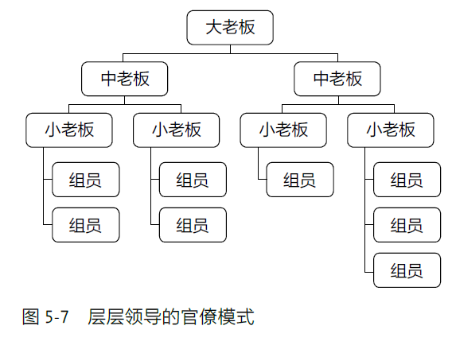
官僚模式
这种模式脱胎于大机构的组织架构，几个人报告给一个小头目，几个小头目报告给中头目， 依次而上。
这种模式在软件开发中会出问题。因为成员之间不光有技术方面的合作和领导， 同时还混进了组织上的领导和被领导关系。跨组织的合作变得比较困难。

Slide 22
课堂练习
分组讨论，
投票选出你们小组成员最喜欢的两个团队类型
辩论你们在这门课程中最应该采取哪种类型
列出优劣
课堂发言，或发表博客

Slide 23
PeopleWare (人件)
团队是由人构成的
如何发展个人 （Development of Productive Professional）
Personal Software Process
如何发展团队（Development of productive teams）
Team Software Process, CMM
Team organization
如何管理人（People management）
招募，培训，提升。 Recruiting, training, promoting,
人的能力如何建模，衡量，提高（Modeling of human competencies）
定义你需要什么样的能力（Define competency，soft skills）
定义能力和团队成功，商业成功的关系（Link-competency with performance goals）
达到目标，实现能力的提升（Achieve the goals and improve the competency）
Notes:
Entry - is the standard expected of employees on entry into a role. This is often used when the new entrant must learn or be trained to be able to perform to the standards required within the role / job.
Fully Effective - is level required of employees who are performing at the standard expected for their role / job.
Stretch / Mastery - is typically displayed by employees who have mastered their job / role. These employees are often sought out by other employees and managers / supervisors to provide advice / assistance.

Slide 24
Peopleware (人件) - organization
Organizational Culture (组织的文化)
Decision making (如何做决定的)
Risk Tasking (对于冒险的态度)
Value System (价值取向, 什么重要?)
Process (做事情的流程)
文化：当一个团队的人出于习惯而按照一些固定的方式去做一些事情，而不问原因。
例如：中国人敬酒的文化 – 当你在饭局上敬酒的时候，你会想这件事情的原因，为何要干杯，这件事情的价值???

Slide 25
PeopleWare (人件) - organization
Organizational learning (组织的学习能力)
Learning from mistakes (能从自己的错误中学习么)
Learning from changing environment (能从外部变化中学习么)
Adapt to new requirements (能适应新的要求么)
每个项目小组能有这样的学习能力么？

Slide 26
如何做决定？Decision Making
独裁 Dictation
Great for the dictator; quick to make quick decisions
顾问 Consulting
Get more info
民主 Democracy
Follow the crowd
Creating winner/losers
一致 Consensus
Great commitment, if a conclusion can be reached

Slide 27
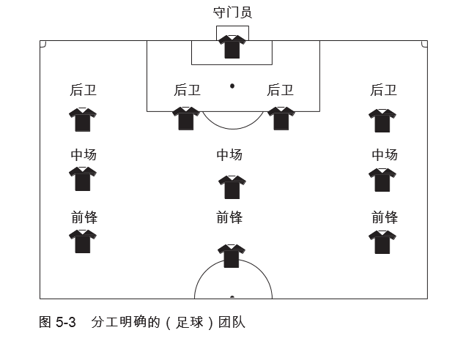
成熟的团队不是一天就形成的
刚开始的时候是“一窝蜂”模式
例如小朋友们刚开始踢足球的时候，大家都一窝蜂地去抢球，球在 哪里，一堆人就跟到哪里，这样的模式可以叫一窝蜂模式（Chaos Team）
怎么才能变成右边成熟的团队？

Slide 28
团队的成长需要过程
( 团队合作的几个阶段)
萌芽
磨合
规范
创造
Or
解体
你们的小组处于什么阶段？

Slide 29
萌芽阶段
（1）个人的角色和职责不清楚，做事的规程往往被忽略。
（2）这时大家都有礼貌，一般交流不少，每个人往往想得到其他队友的接纳，试图避免冲突和容易引起挑战的观点。团队的成员在有意无意地探知同伴和领导的做事方式和容忍度。
（3）成员也在琢磨任务到底有多大，怎么去完成它。
（4）每个人都忙着适应环境、团队结构、角色、日常流程等。正是由于这些原因，严重的问题不一定能够及时地提出来讨论。重要的事情并不能够真正得到解决。
（5）开始各种各样的讨论。成员们对于组织结构有不少看法，对完成任务的困难也有不少讨论，但是还没有把注意力集中到解决问题上。这时已经有人对太多的讨论感到不耐烦了。

Slide 30
萌芽阶段
这个阶段最重要的就是让成员明确地了解团队的目标。正确的目标设定应从整个团队的最终目标开始，然后在成员的参与下，将这一最终目标分解成为一系列相互关联，易于操作的短期目标。

Slide 31
磨合阶段
对个人、同伴和团队的疑惑和冲突
随着对问题进行深入讨论，小的意见分歧和冲突会出现。这些冲突不一定都是技术问题，也许是关于角色、职责、相互关系，甚至是各自性格、文化的冲突。
会出现成员之间的竞争，都想成为某个领域的“拥有者”（在软件项目中，谁负责哪方面，每个方面要怎么做，等等）。会形成小团体，甚至有权力斗争，可能出现谣言和误解
原因：在该阶段，团队成员们开始逐步熟悉和适应团队工作的方式，并且确定各自的存在价值。在这个阶段，矛盾会层出不穷，主要包括团队成员之间的矛盾，项目远景和成员理解程度的差异，个人习惯和企业文化的矛盾，个人的价值取向和企业规则之间的矛盾。

Slide 32
磨合阶段
这时候最好让矛盾和分歧充分地暴露，将各种冲突公开化，并且学会倾听、理解和调整。在这一阶段，有时候不得不妥协以让项目向前推进（没有时间去说服每一个人从而得到最优结果）。
领导主要是采用指导的方式，引导成员发现正确处理问题的方法。
积极、公开的信息流动是消除谣言和误解的最好方式。如果缺乏足够的信息交流平台（如SharePoint服务器，公开的电子邮件组，公开的项目进度表），成员之间会互相猜疑。领导必须做出明确规定，要求公司上下都要进行充分的交流，并且告知团队成员，不允许将信息滞留在小团队内部。

Slide 33
规范阶段
协同作战。角色和职责定义得非常清楚。进行有趣的团建活动
（1）团队公开地讨论流程和工作的方式。团队的领导得到广泛的尊重，其他的成员也分担了一定的领导职责。
（2）随着项目的发展和成员们的互动，一些成文或不成文的规则逐步建立起来了。
（3）作为一个整体，团队要做和不要做的事情都更加明确。团队定下了更现实的目标和决心。
（4）通过聆听、讨论，成员互相之间更加了解，认识到并欣赏各自的能力和经验。
（5）在工作中互相支持，并且愿意摒弃自己固有的想法。
（6）成员之间的讨论更加友好，大家意识到并尊重各人的个性。
（7）集体意识更强，有共同的目标。

Slide 34
规范阶段
在这一阶段，领导主要扮演促成者和鼓励者的角色，协调成员之间的矛盾和竞争关系，建立起流畅的合作模式。
要注意到，并不是当团队进入到了规范阶段，就万事大吉了。经验表明，很多情况下团队会由规范阶段回到磨合阶段，或者在两个阶段间徘徊。团队成员们必须努力工作，才能使团队保持在这一阶段, 他们同时还要抵御外界的压力，以免使团队分裂，或者回到磨合阶段。

Slide 35
创造阶段
（1）团队知道为何而战，有共同的远景。
（2）团队的注意力集中到如何创造、实现目标上。
（3）高度自治。不再需要领导的时时教诲与介入。
（4）不同意见仍会发生，但是成员都以一种积极的心态和方式来解决。 团队成员互相支持，互相依赖，而又保持各自的灵活性。
（5）所有人互相都比较了解，同时也互相信任，个人可以放手独立工作。
（6）角色和职责能够根据项目的要求自然地转换，没有人为此担心或发牢骚。在这样的情况下，所有人都能把大部分精力花在工作上。团队士气高涨。
（7）为了集体的利益而改进自己的行为——例如学习新技术，做更好的自我代码复审。
（8）能够避免冲突，并且在冲突发生的时候，能够解决矛盾。

Slide 36
创造阶段
领导在这一阶段，要实践“充分的授权”这一原则，委派得力的人员解决问题，并按期检查。在“磨合”阶段的经验和教训让大家明白不少道理，在“规范”阶段形成的流程让团队能高效的工作。
在创造阶段，团队减少了对上级领导的依赖。成员们相互鼓励，积极提出自己的意见和建议，也对别人提出的意见和建议给出积极评价和迅速反馈。
这时团队的效率达到了颠峰状态，这时最重要的已经不是解决团员之间的矛盾，也不是明确每个团员的职责和任务了，而是要建立团队业绩和个人绩效相结合的考评体系，最大限度地调动团队成员的积极性。

Slide 37

开发流程
软件流程是为了获得高质量软件所需要完成的一系列任务的框架，它规定了完成各项任务的工作步骤。
软件过程描述为了开发出客户需要的软件，什么人（who）、在什么时候（when）、做什么事（what）以及怎样（how）做这些事以实现某一个特定的具体目标。
开发流程

Slide 38
开发流程
1 瀑布模型
瀑布模型一直是唯一被广泛采用的生命周期模型，现在它仍然是软件工程中应用得最广泛的过程模型。如下图所示为传统的瀑布模型

Slide 39
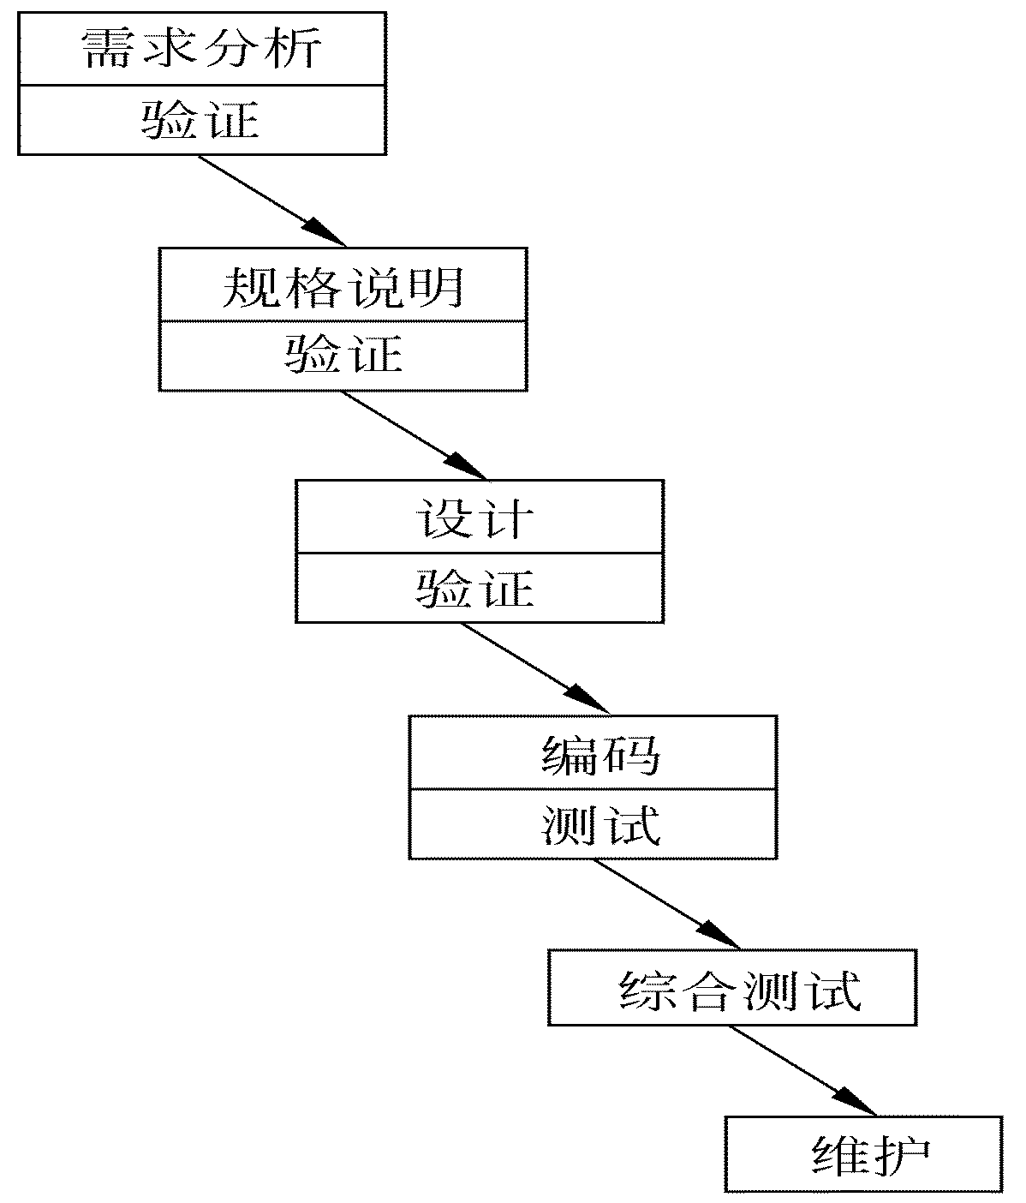
图 2 传统的瀑布模型
1 瀑布模型

Slide 40
开发流程
1 瀑布模型
按照传统的瀑布模型开发软件，有下述的几个特点。
阶段间具有顺序性和依赖性：
两重含义： ①必须等前一阶段的工作完成之后，才能开始后一阶段的工作； ②前一阶段的输出文档就是后一阶段的输入文档，因此，只有前一阶段的输出文档正确，后一阶段的工作才能获得正确的结果。
1 瀑布模型

Slide 41
开发流程
1 瀑布模型
b) 推迟实现的观点
瀑布模型在编码之前设置了系统分析与系统设计的各个阶段，分析与设计阶段的基本任务规定，在这两个阶段主要考虑目标系统的逻辑模型，不涉及软件的物理实现。
1 瀑布模型

Slide 42
开发流程
1 瀑布模型
c) 质量保证的观点：
软件工程的基本目标是优质、高产。为了保证所开发的软件的质量，在瀑布模型的每个阶段都应坚持两个重要做法。
每个阶段都必须完成规定的文档，没有交出合格的文档就是没有完成该阶段的任务。
每个阶段结束前都要对所完成的文档进行评审，以便尽早发现问题，改正错误。
1 瀑布模型

Slide 43
开发流程
1 瀑布模型
传统的瀑布模型过于理想化了，事实上，人在工作过程中不可能不犯错误。实际的瀑布模型是带“反馈环”的，如系统图 3所示。
1 瀑布模型

Slide 44
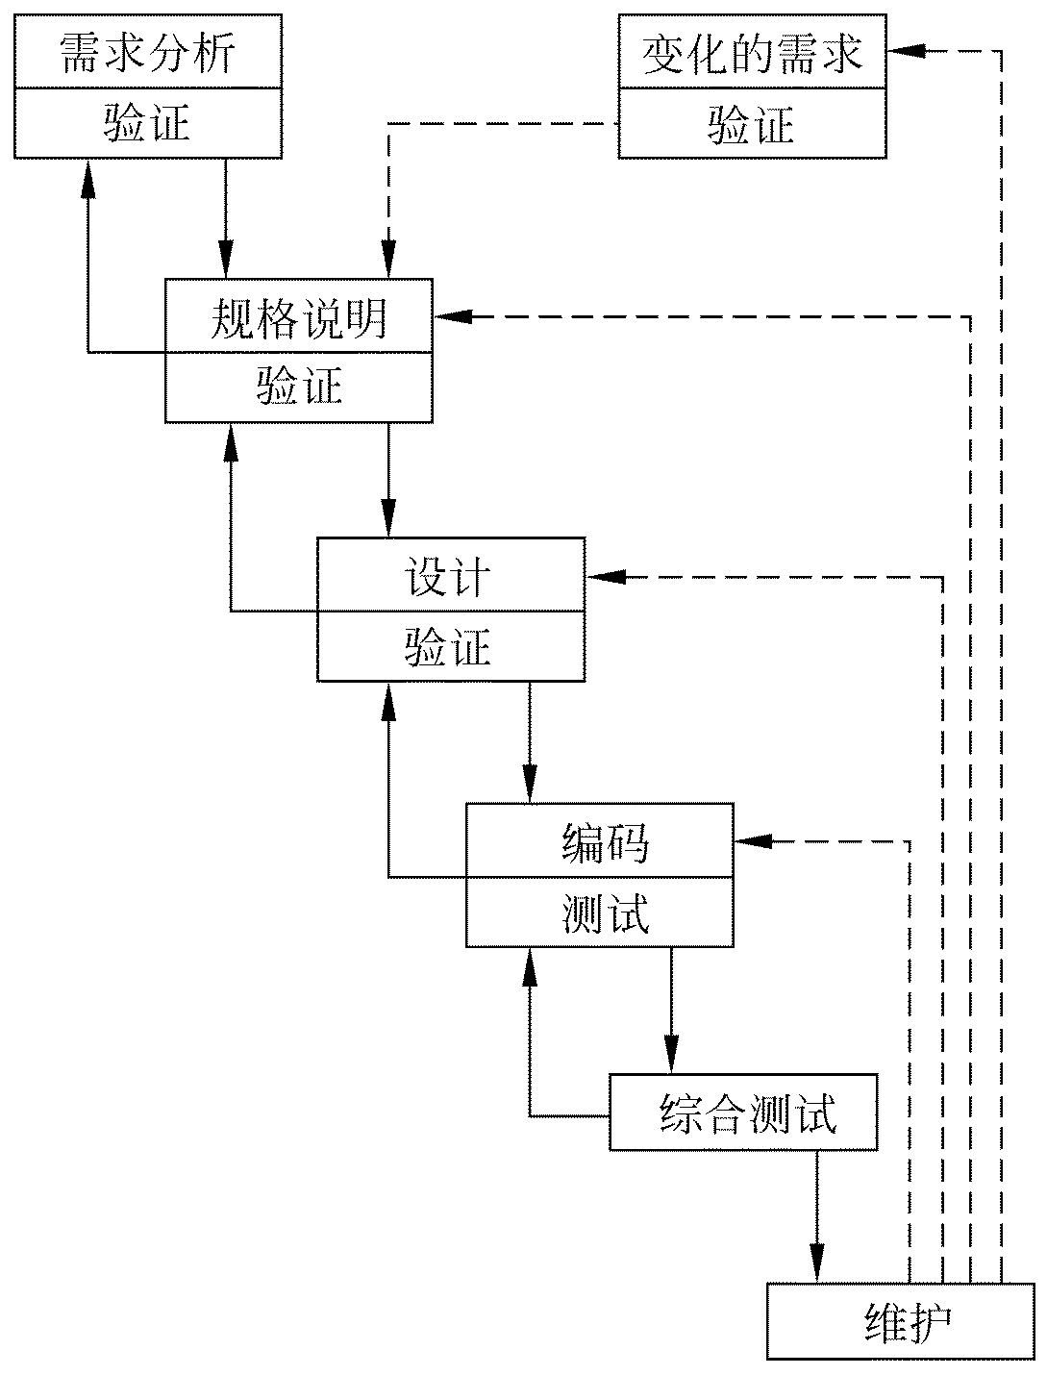
1、图中实线箭头表示开发过程，虚线箭头表示维护过程。、
2、实际的瀑布模型当在后面阶段发现前面阶段的错误时，需要沿图中左侧的反馈线返回前面的阶段，修正前面阶段的产品之后再回来继续完成后面阶段的任务。
1 瀑布模型

Slide 45
开发流程
1 瀑布模型
瀑布模型有许多优点：
可强迫开发人员采用规范的方法（例如，结构化技术）；
严格地规定了每个阶段必须提交的文档；
要求每个阶段交出的所有产品都必须经过质量保证小组的仔细验证。
1 瀑布模型

Slide 46
开发流程
2. 快速原型模型
概念：
快速原型是快速建立起来的可以在计算机上运行的程序，它所能完成的功能往往是最终产品能完成的功能的一个子集。
如下图 4所示：
2. 快速原型模型

Slide 47
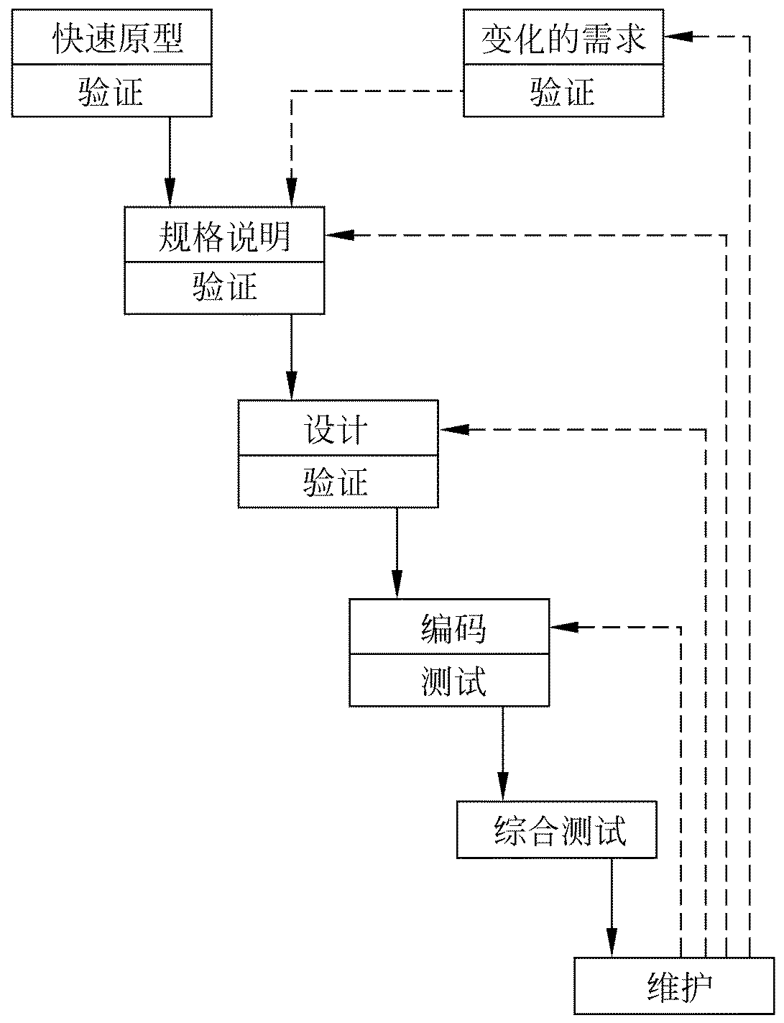
图 4 中实线箭头表示开发过程
虚线箭头表示维护过程
2. 快速原型模型

Slide 48
开发流程
2. 快速原型模型
快速原型模型是不带反馈环的，这正是这种过程模型的主要优点： 软件产品的开发基本上是线性顺序进行的。能基本上做到线性顺序开发的主要原因如下：
2. 快速原型模型
Notes:
软件产品一旦交付给用户使用之后，维护便开始了。根据所需完成的维护工作种类的不同，可能需要返回到需求分析、规格说明、设计或编码等不同阶段，如图 4中虚线箭头所示。
快速原型的本质是“快速”。开发人员应该尽可能快地建造出原型系统，以加速软件开发过程，节约软件开发成本。原型的用途是获知用户的真正需求，一旦需求确定了，原型将被抛弃。因此，原型系统的内部结构并不重要，重要的是，必须迅速地构建原型然后根据用户意见迅速地修改原型。UNIX Shell和超文本都是广泛使用的快速原型语言，最近的趋势是，广泛地使用第四代语言（4GL）构建快速原型。

Slide 49
开发流程
2. 快速原型模型
（1） 原型系统已经通过与用户交互而得到验证，据此产生的规格说明文档正确地描述了用户需求，因此，在开发过程的后续阶段不会因为发现了规格说明文档的错误而进行较大的返工。
（2） 开发人员通过建立原型系统已经学到了许多东西，因此，在设计和编码阶段发生错误的可能性也比较小，这自然减少了在后续阶段需要改正前面阶段所犯错误的可能性。
2. 快速原型模型
Notes:
软件产品一旦交付给用户使用之后，维护便开始了。根据所需完成的维护工作种类的不同，可能需要返回到需求分析、规格说明、设计或编码等不同阶段，如图 4中虚线箭头所示。
快速原型的本质是“快速”。开发人员应该尽可能快地建造出原型系统，以加速软件开发过程，节约软件开发成本。原型的用途是获知用户的真正需求，一旦需求确定了，原型将被抛弃。因此，原型系统的内部结构并不重要，重要的是，必须迅速地构建原型然后根据用户意见迅速地修改原型。UNIX Shell和超文本都是广泛使用的快速原型语言，最近的趋势是，广泛地使用第四代语言（4GL）构建快速原型。

Slide 50
开发流程
3. 增量模型
概念：
增量模型也称为渐增模型。使用增量模型开发软件时，把软件产品作为一系列的增量构件来设计、编码、集成和测试。每个构件由多个相互作用的模块构成，并且能够完成特定的功能。使用增量模型时，第一个增量构件往往实现软件的基本需求，提供最核心的功能。
增量模型如下图 5所示：
3. 增量模型

Slide 51
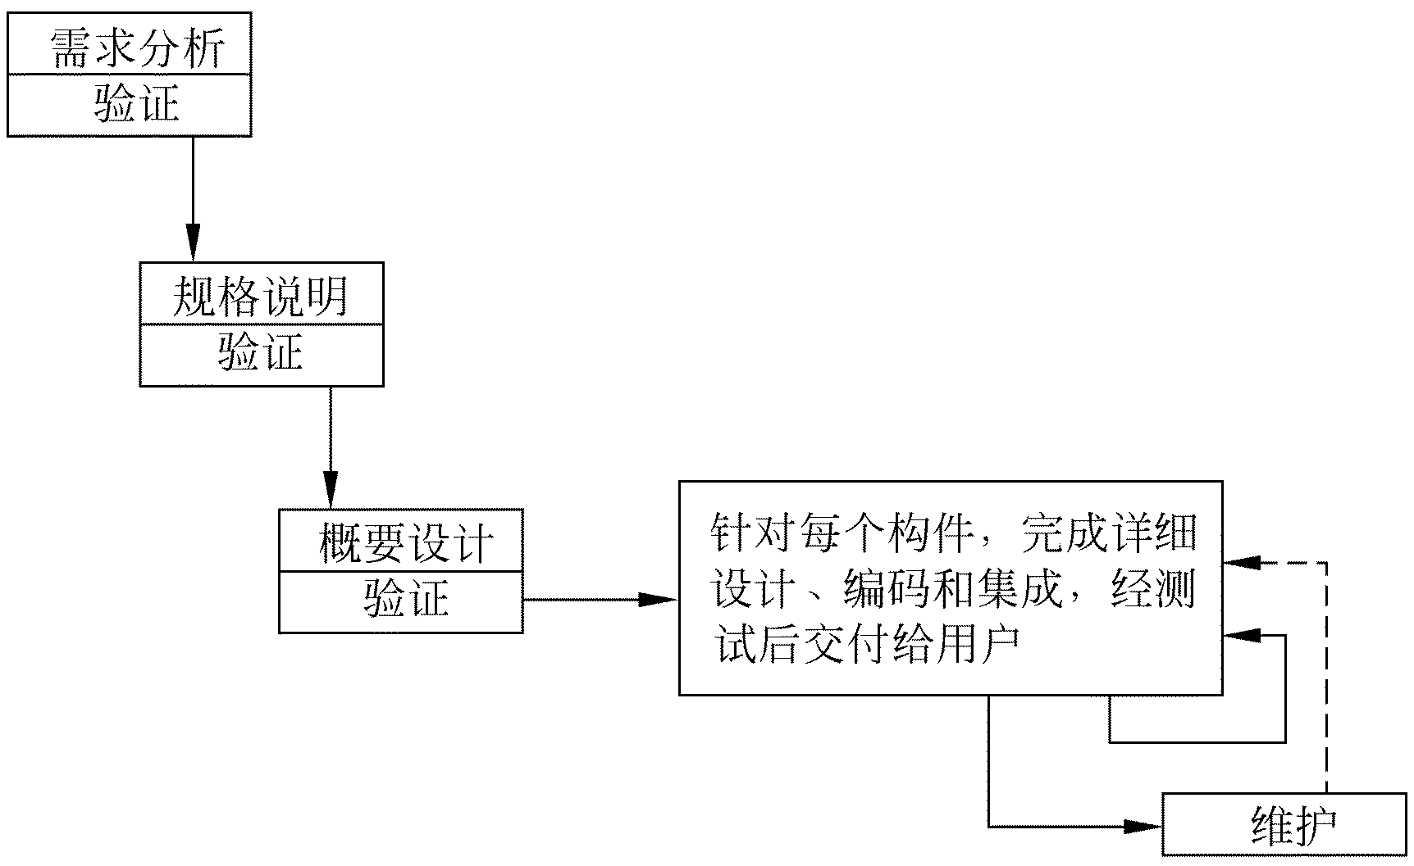
图 5 增量模型
3. 增量模型

Slide 52
开发流程
3. 增量模型
优点：
能在较短时间内向用户提交可完成部分工作的产品。
逐步增加产品功能可以使用户有较充裕的时间学习和适应新产品，从而减少一个全新的软件可能给客户组织带来的冲击。
3. 增量模型

Slide 53
开发流程
3. 增量模型
使用增量模型的困难：
在把每个新的增量构件集成到现有软件体系结构中时，必须不破坏原来已经开发出的产品。
必须把软件的体系结构设计得便于按这种方式进行扩充，向现有产品中加入新构件的过程必须简单、方便，也就是说，软件体系结构必须是开放的。
3. 增量模型

Slide 54
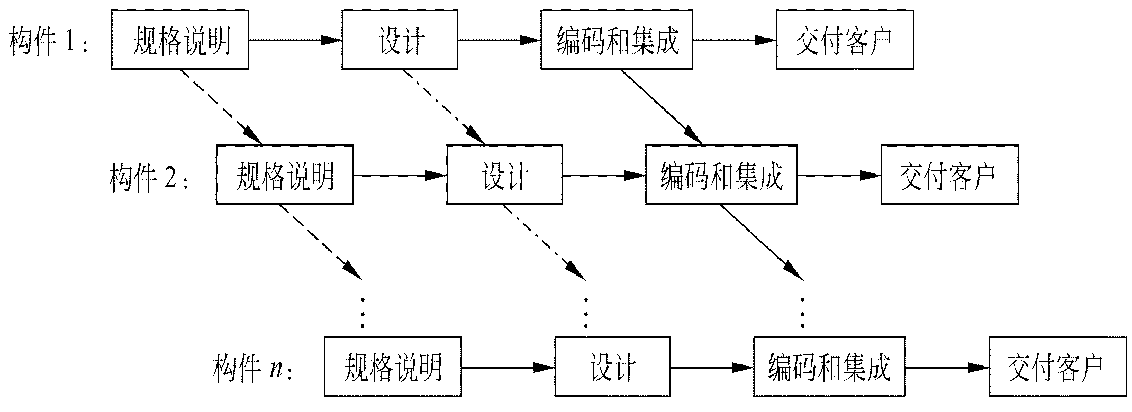
开发流程
3. 增量模型
风险更大的增量模型：
3. 增量模型
Notes:
风险更大的增量模型：一旦确定了用户需求之后，就着手拟定第一个构件的规格说明文档，完成后规格说明组将转向第二个构件的规格说明，与此同时设计组开始设计第一个构件……用这种方式开发软件，不同的构件将并行地构建，因此有可能加快工程进度。但是，使用这种方法将冒构件无法集成到一起的风险，除非密切地监控整个开发过程，否则整个工程可能毁于一旦。

Slide 55
开发流程
4 螺旋模型
概念：
螺旋模型的基本思想是，使用原型及其他方法来尽量降低风险。理解这种模型的一个简便方法，是把它看作在每个阶段之前都增加了风险分析过程的快速原型模型。
螺旋模型如下图所示：
4 螺旋模型

Slide 56
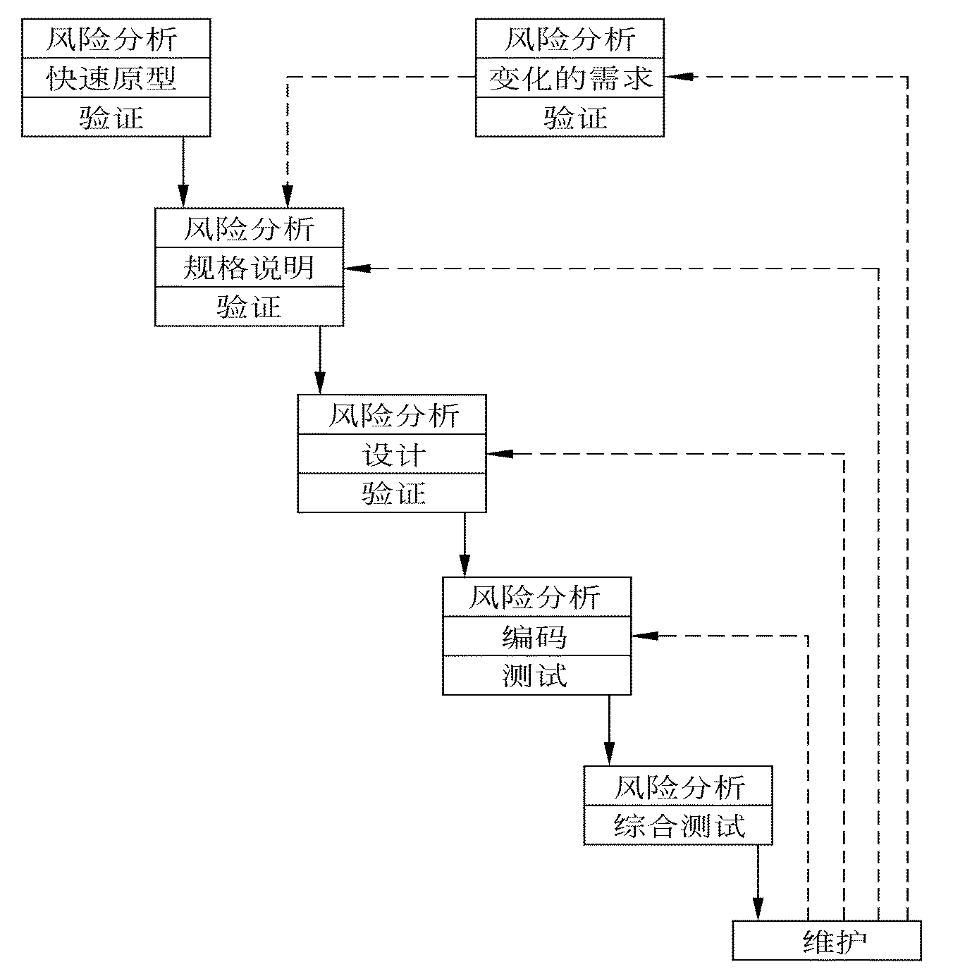
图 7 简单得螺旋模型
4 螺旋模型

Slide 57
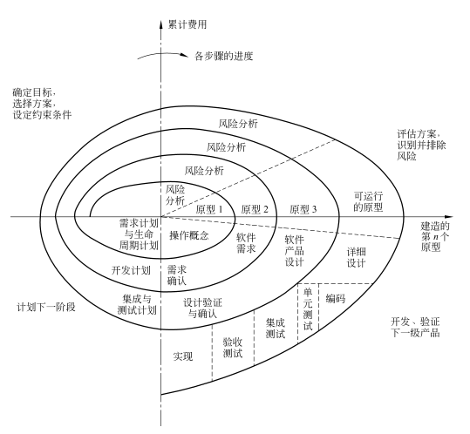
图 8完整的螺旋模型
4 螺旋模型
Notes:
图中带箭头的点划线的长度代表当前累计的开发费用，螺旋线的角度值代表开发进度。
螺旋线每个周期对应于一个开发阶段。每个阶段开始时（左上象限）的任务是，确定该阶段的目标、为完成这些目标选择方案及设定这些方案的约束条件。接下来的任务是，从风险角度分析上一步的工作结果，努力排除各种潜在的风险，通常用建造原型的方法来排除风险。如果风险不能排除，则停止开发工作或大幅度地削减项目规模。如果成功地排除了所有风险，则启动下一个开发步骤（右下象限），在这个步骤的工作过程相当于纯粹的瀑布模型。最后是评价该阶段的工作成果并计划下一个阶段的工作。

Slide 58
开发流程
5. 喷泉模型
概念：
“喷泉”这个词体现了面向对象软件开发过程迭代和无缝的特性。迭代是软件开发过程中普遍存在的一种内在属性。用面向对象方法学开发软件时，工作重点应该放在生命周期中的分析阶段。
喷泉模型图如下图 9所示：
5. 喷泉模型

Slide 59
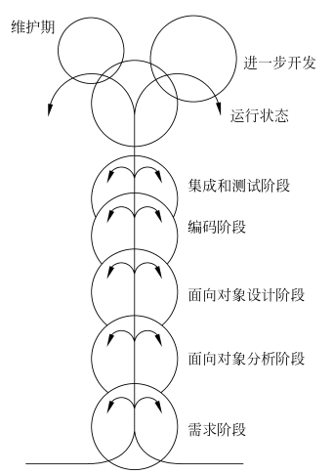
图中代表不同阶段的圆圈相互重叠，这明确表示两个活动之间存在交迭；
图中在一个阶段内的向下箭头代表该阶段内的迭代（或求精）。
图中较小的圆圈代表维护，圆圈较小象征着采用了面向对象范型之后维护时间缩短了。
5. 喷泉模型

Slide 60
开发流程
6. Rational统一过程
概念：
Rational统一过程（Rational Unified Process,RUP）是由Rational软件公司推出的一种完整而且完美的软件过程。
RUP总结了经过多年商业化验证的6条最有效的软件开发经验，这些经验被称为“最佳实践”。
6. Rational统一过程

Slide 61
开发流程
6. Rational统一过程
a) 最佳实践
迭代式开发
迭代式开发允许在每次迭代过程中需求都可以有变化，这种开发方法通过一系列细化来加深对问题的理解，因此能更容易地容纳需求的变更。
管理需求
RUP描述了如何提取、组织系统的功能性需求和约束条件并把它们文档化。
6. Rational统一过程

Slide 62
开发流程
6. Rational统一过程
a) 最佳实践
使用基于构件的体系结构
UP提供了使用现有的或新开发的构件定义体系结构的系统化方法，从而有助于降低软件开发的复杂性，提高软件重用率。
可视化建模
可视化建模语言UML紧密地联系在一起，在开发过程中建立起软件系统的可视化模型，可以帮助人们提高管理软件复杂性的能力。
6. Rational统一过程

Slide 63
开发流程
6. Rational统一过程
a) 最佳实践
验证软件质量
软件质量评估不再是事后型的或由单独小组进行的孤立活动，而是内建在贯穿于整个开发过程的、由全体成员参与的所有活动中。
控制软件变更
RUP描述了如何控制、跟踪和监控修改，以确保迭代开发的成功。
6. Rational统一过程

Slide 64
开发流程
6. Rational统一过程
b) RUP软件开发生命周期
RUP软件开发生命周期是一个二维的生命周期模型，如下图 10所示。图中纵轴代表核心工作流，横轴代表时间。
核心工作流
RUP中有9个核心工作流，其中前6个为核心过程工作流程，后3个为核心支持工作流程。
6. Rational统一过程

Slide 65
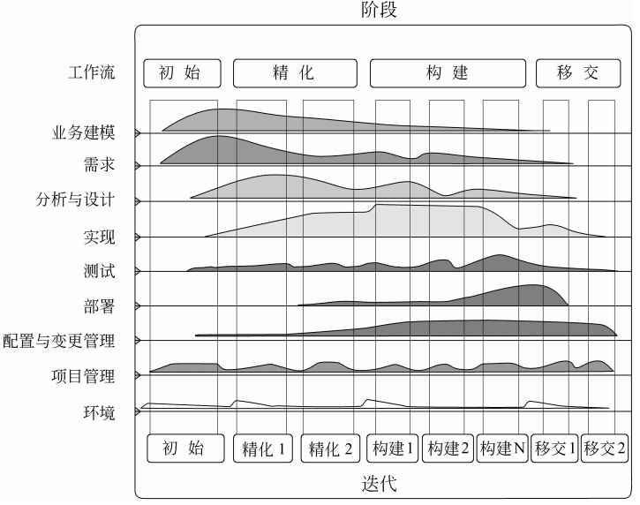
6. Rational统一过程

Slide 66
开发流程
6. Rational统一过程
RUP软件开发生命周期
工作阶段
RUP把软件生命周期划分成4个连续的阶段。每个阶段都有明确的目标，并且定义了用来评估是否达到这些目标的里程碑。每个阶段的目标通过一次或多次迭代来完成。
下面简述4个阶段的工作目标。
6. Rational统一过程

Slide 67
开发流程
6. Rational统一过程
初始阶段： 建立业务模型，定义最终产品视图，并且确定项目的范围。
精化阶段： 设计并确定系统的体系结构，制定项目计划，确定资源需求。
构建阶段： 开发出所有构件和应用程序，把它们集成为客户需要的产品，并且详尽地测试所有功能。
移交阶段： 把开发出的产品提交给用户使用。
6. Rational统一过程

Slide 68
开发流程
7.敏捷过程与极限编程
概念：
敏捷过程为了使软件开发团队具有高效工作和快速响应变化的能力，17位著名的软件专家于2001年2月联合起草了敏捷软件开发宣言。敏捷软件开发宣言由下述4个简单的价值观声明组成。
7.敏捷过程与极限编程

Slide 69
开发流程
7.敏捷过程与极限编程
个体和交互胜过过程和工具
可以工作的软件胜过面面俱到的文档
客户合作胜过合同谈判
响应变化胜过遵循计划
7.敏捷过程与极限编程

Slide 70
开发流程
7.敏捷过程与极限编程
极限编程：
极限编程（eXtreme Programming,XP）是敏捷过程中最富盛名的一个，其名称中“极限”二字的含义是指把好的开发实践运用到极致。
目前，极限编程已经成为一种典型的开发方法，广泛应用于需求模糊且经常改变的场合。
7.敏捷过程与极限编程

Slide 71
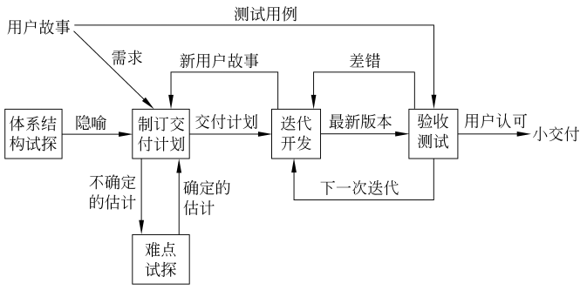
开发流程
7.敏捷过程与极限编程
极限编程的整体开发过程
7.敏捷过程与极限编程
Notes:
图 11描述了极限编程的整体开发过程。首先，项目组针对客户代表提出的“用户故事”（用户故事类似于用例，但比用例更简单，通常仅描述功能需求）进行讨论，提出隐喻，在此项活动中可能需要对体系结构进行“试探”（所谓试探就是提出相关技术难点的试探性解决方案）。然后，项目组在隐喻和用户故事的基础上，根据客户设定的优先级制订交付计划（为了制订出切实可行的交付计划，可能需要对某些技术难点进行试探）。接下来开始多个迭代过程（通常每个迭代历时1~3周），在迭代期内产生的新用户故事不在本次迭代内解决，以保证本次开发过程不受干扰。开发出的新版本软件通过验收测试之后交付用户使用。

Slide 72
开发流程
7.敏捷过程与极限编程
极限编程的迭代过程
图 11描述了极限编程的整体开发过程。首先，项目组针对客户代表提出的“用户故事” 进行讨论，提出隐喻，在此项活动中可能需要对体系结构进行“试探” 。然后，项目组在隐喻和用户故事的基础上，根据客户设定的优先级制订交付计划。接下来开始多个迭代过程（通常每个迭代历时1~3周），在迭代期内产生的新用户故事不在本次迭代内解决，以保证本次开发过程不受干扰。开发出的新版本软件通过验收测试之后交付用户使用。
7.敏捷过程与极限编程

Slide 73
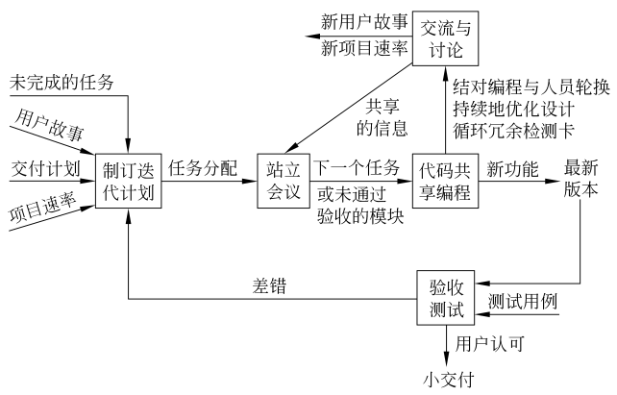
图 11
7.敏捷过程与极限编程

Slide 74
开发流程
8. 微软过程
a) 微软过程准则：
项目计划应该兼顾未来的不确定因素。
 用有效的风险管理来减少不确定因素的影响。
 经常生成并快速地测试软件的过渡版本，从而提高产品的稳定性和可预测性。
 采用快速循环、递进的开发过程。
 用创造性的工作来平衡产品特性和产品成本。
 项目进度表应该具有较高稳定性和权威性。
 使用小型项目组并发地完成开发工作。
 在项目早期把软件配置项基线化，项目后期则冻结产品。
 使用原型验证概念，对项目进行早期论证。
 把零缺陷作为追求的目标。
 里程碑评审会的目的是改进工作，切忌相互指责。
8. 微软过程

Slide 75
开发流程
8. 微软过程
b) 微软软件生命周期：如下图 13所示
规划阶段
设计阶段
开发阶段
稳定阶段
发布阶段
8. 微软过程

Slide 76
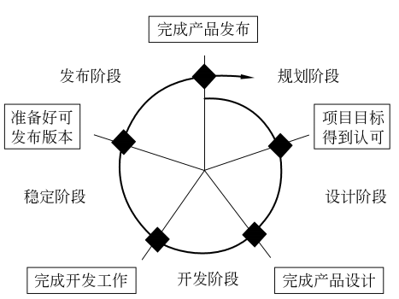
图 13
8. 微软过程
Notes:
绘了生命周期的阶段及每个阶段的主要里程碑。

Slide 77
开发流程
8. 微软过程
c) 微软过程模型：
微软过程的每一个生命周期发布一个递进的软件版本，各个生命周期持续、快速地迭代循环。如下图 14所示
8. 微软过程

Slide 78
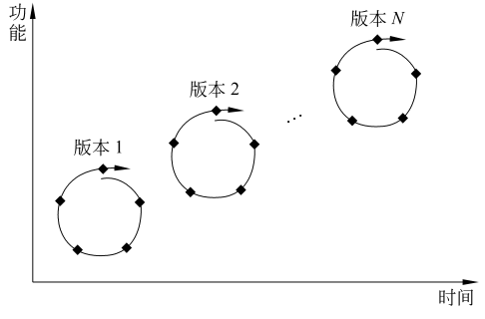
图 14
8. 微软过程

Slide 79
练习和讨论
http://www.cnblogs.com/xinz/p/3852332.html

